Slide 1
Проект 7в класса на тему: «Мое любимое увлечение»
Выполнили: ученики 7 «в» класса Руководитель: учитель математики
Перемитина М.А.

Slide 2
Цель:
узнать о разных увлечениях школьников, помогают ли увлечения сформировать профессиональные интересы детей
Гипотеза :
увлечения помогают в изучении школьных предметов, выборе направлении профильного обучения

Slide 3
Объект исследования: учащиеся 7 «В» класса

Slide 4
Задачи работы:
1. изучить наши увлечения;
2. узнать об увлечениях наших родителей;
3. провести анализ полученной информации;
4. сделать вывод о разных увлечениях и их влиянии на современных школьников

Slide 5
Методы:
изучение литературы
наблюдение за одноклассниками
анкетирование одноклассников и родителей
анализ результатов

Slide 6
ХОББИ— какое-либо увлечение, любимое занятие на досуге
Увлечение — большой интерес
к кому-нибудь, чему-нибудь
Познать себя— это значит открыть в себе природные склонности к определенному виду деятельности, открыть в себе действительное призвание

Slide 7
Схема «Виды увлечений »
Спорт
Творчество
Зооуголок
Игры
Компьютеры
утеше
ствия
ание
Спорт
Творчество
Зооуголок
Игры
Компьютеры
Путеше
ствия
Коллекционирование

Slide 8
Схема «Виды творчества»
Виды творчества
Художественное
Произведения
искусства, музы
кальные произ
ведения
Научное
Теории,
открытия,
изобретения
Техническое
Машины,
механизмы
Спортивное
Сила,
скорость,
выносливость

Slide 9
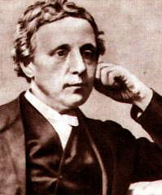
Увлечения знаменитых людей
Льюис Кэрролл. Математик и писатель
Английский математик Чарлз Л.Джонсон больше знаком школьникам под псевдонимом Льюис Кэрролл. Он прославился не только своими математическими трудами, а еще и сказками «Алиса в Стране Чудес» и «Алиса в Зазеркалье». Сказки Льюис Кэрролл сочинял для дочери своего друга, Алисы. В третьей главе “Алисы в Стране Чудес” Алиса знакомится с самим Кэрроллом, изображенным в виде птицы Додо (птице придали черты писателя – заикание). Кроме того, он увлекался фотографией и философией.

Slide 10
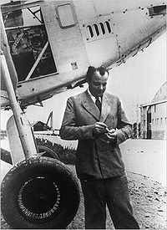
Увлечения знаменитых людей
Антуан де сент Экзюпери Летчик и писатель
Антуан Мари Жан-Батист Роже де Сент-Экзюпери — французский писатель, поэт и профессиональный лётчик.Автор книги «Маленький принц», опубликованой в 1943 году. Эту сказку о мужестве и мудрости детской души, о таких важных понятиях, как жизнь и смерть, любовь и ответственность, дружба и верность читают дети всего мира. Рисунки в книге выполнены самим автором. Он не вернулся из полета в 1944 году во время Второй мировой войны.

Slide 11
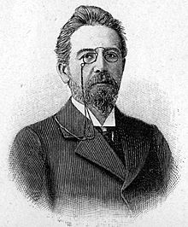
Увлечения знаменитых людей
Антон Павлович Чехов Писатель и врач
Анто́н Па́влович Че́хов — русский писатель, драматург, врач. Автор рассказов, повестей и пьес, признан одним из величайших писателей в мировой литературе. Почти всю взрослую жизнь Чехов был практикующим врачом. «Медицина — моя законная жена, а литература — любовница», — говорил он

Slide 12
Результаты анкетирования учеников

Slide 13
Результаты анкетирования учеников

Slide 14
Результаты анкетирования родителей

Slide 15
Результаты анкетирования родителей

Slide 17
Результаты анкетирования учеников и родителей

Slide 18
ВЫВОДЫ:
• увлечения музыкой, рисованием и путешествиями развивают умения общаться с окружающими, учат слушать и слышать, помогают в изучении школьных предметов;
• семья, родители играют большую роль в развитии творческих способностей детей;
• человек в процессе жизни растет, развивается, меняются его интересы, но есть увлечения, которые остаются на всю жизнь;

Slide 19
ВЫВОДЫ:
разные увлечения не мешают, а только помогают добиваться успеха и приобрести уверенность;
анкетирование помогло по-новому взглянуть на одноклассников, найти общие интересы и увлечения;
общие увлечения помогают поверить в собственные силы, сближают и объединяют класс.

Slide 20
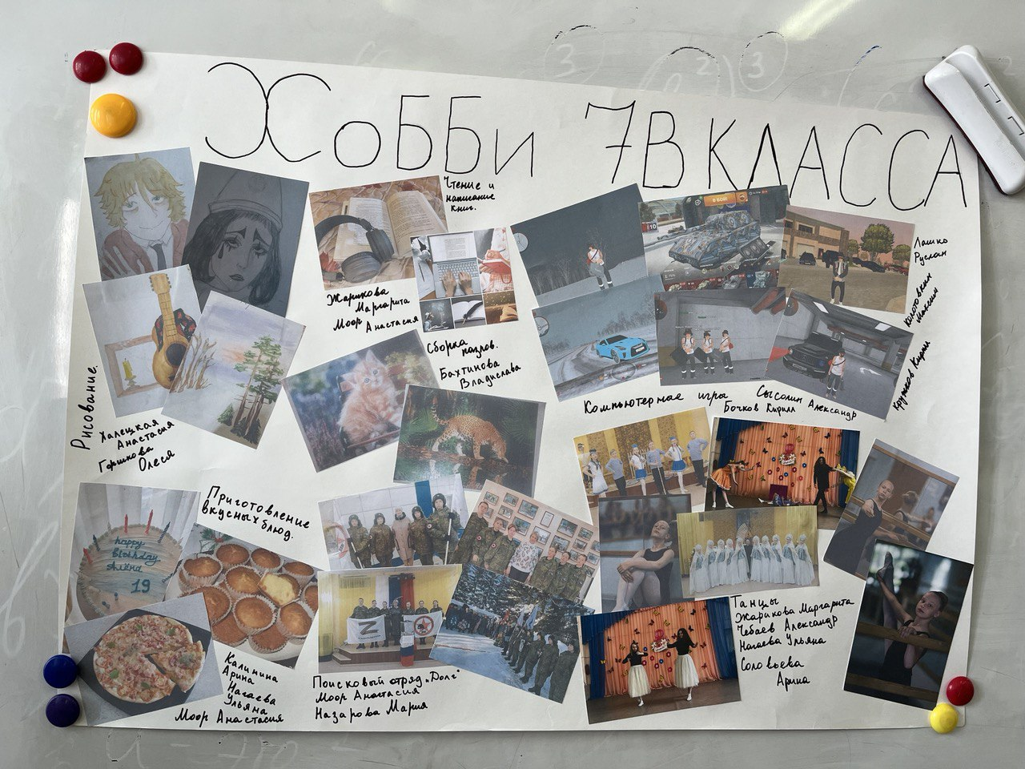
Спасибо за внимание!

